Slide 1
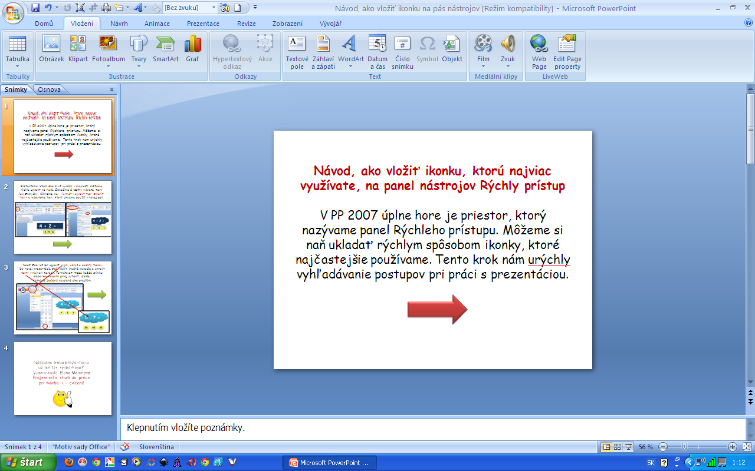
Návod, ako vložiť ikonku, ktorú najviac využívate, na panel nástrojov Rýchly prístup
V PP 2007 úplne hore je priestor, ktorý nazývame panel Rýchleho prístupu. Môžeme si naň ukladať rýchlym spôsobom ikonky, ktoré najčastejšie používame. Tento krok nám urýchli vyhľadávanie postupov pri práci s prezentáciou.

Slide 2
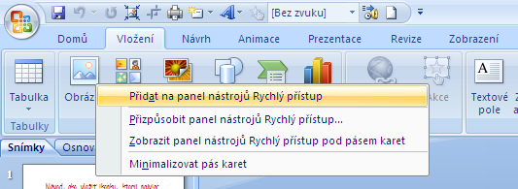
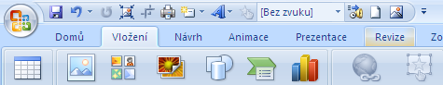
Treba si premyslieť, ktoré ikonky využívate najviac a tie si môžete vložiť na panel. Ideme na to:
Klik ľav.str.m. napr. na vloženie. Potom klik na ikonku obrázok.pr.str.myšky. Rozbalí sa tabuľka, kde vyberieme možnosť Pridať na panel nástrojov Rýchly prístup, klikneme a ikonka sa nám hneď objaví hore. Teraz je pripravená pre rýchlu prácu. Pokiaľ sa Vám javí ako neaktívna /šedá/, tak musíte kliknúť na nejaký objekt, ktorý budeme upravovať.

Slide 3

Dôležité je to, že nemusíme neustále preklikávať medzi jednotlivými záložkami,
a vyhľadávať ikonky, pretože ich už máme hore pripravené. Vypracovala: Elena Maninová
Prajem veľa chuti do práce
pri tvorbe i - cvičení!

